Slide 1
xiàn zài jǐ diǎn
现 在 几 点

Slide 2
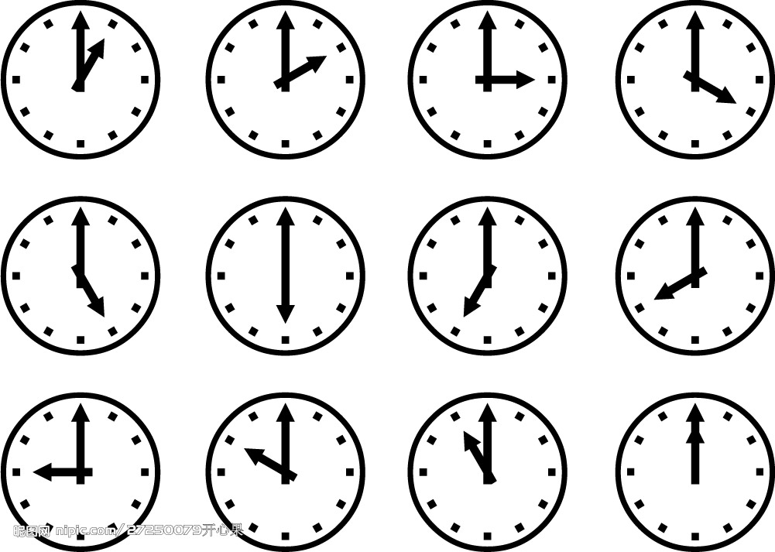
点（钟）diǎn zhōnɡ（o’clock）

Slide 3
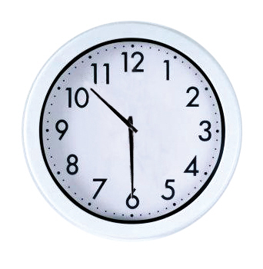
shí diǎn sān shí fēn
十 点 三 十 分
shí diǎn bàn
十 点 半
半 half

Slide 4
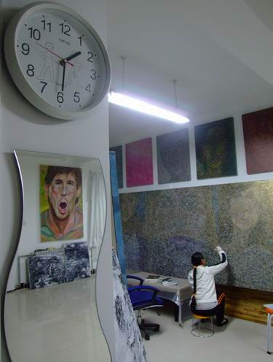

Slide 5
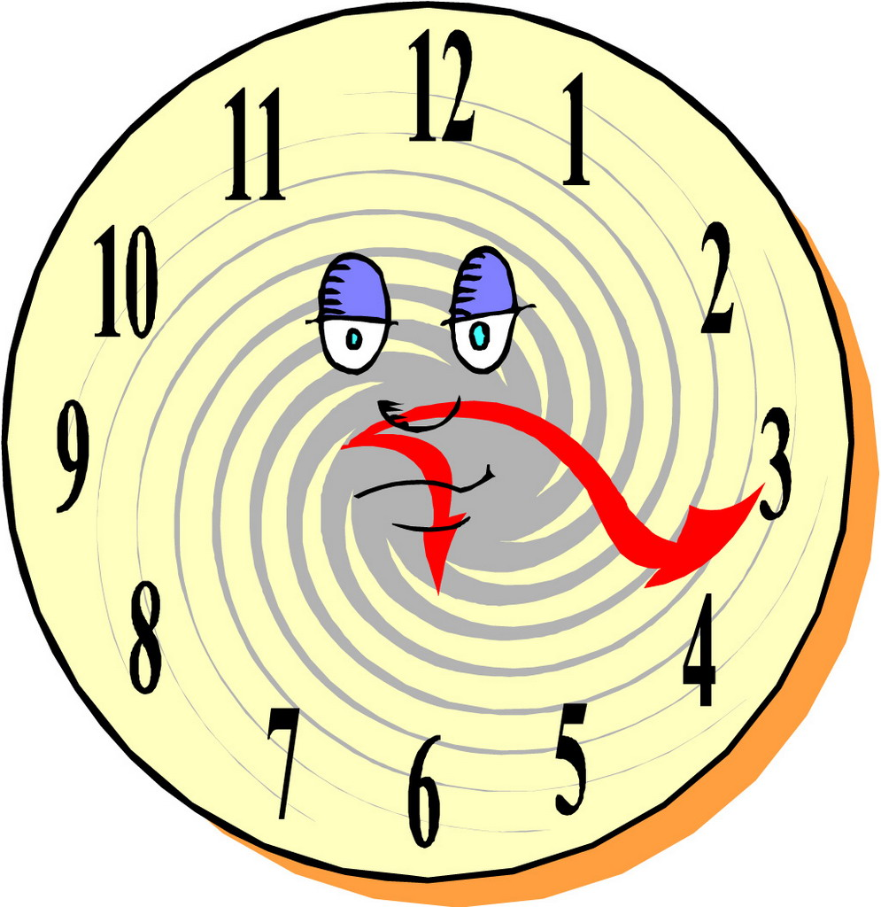
wǔ diǎn shí wǔ fēn
五 点 十 五 分
wǔ diǎn yí kè
五 点 一 刻
One quarter一刻

Slide 6


Slide 7
xiàn zài
现 在 now
现在上课。
现在下课。
现在几点了？

Slide 8
shì
事 matter affair thing business
nǐ jīn tiān yǒu shì mɑ ？
你 今 天 有 事 吗 ？
nǐ zhǎo wǒ yǒu shì mɑ ？
你 找 我 有 事 吗 ？

Slide 9
qù
去 go
tā mínɡ tiān qù běi jīnɡ 。
他 明 天 去 北 京 。
zuó tiān nǐ qù nǎ le ？
昨 天 你 去 哪 了 ？

Slide 10
qǐ chuánɡ
起 床 get up
wǒ zǎo shɑnɡ qī diǎn qǐ chuánɡ 。
我 早 上 七 点 起 床 。
nǐ jǐ diǎn qǐ chuánɡ ？
你 几 点 起 床 ？

Slide 11
bɑ
吧 particle word
qǐ chuánɡ bɑ ！
起 床 吧 ！
wǒ men shànɡ kè bɑ ！
我 们 上 课 吧 ！
lái bɑ ！
来 吧 ！

Slide 12
jiā mínɡ ： mā mɑ ， xiàn zài jǐ diǎn ？
家 明 ： 妈 妈 ， 现 在 几 点 ？
mā mɑ ： xiàn zài jiǔ diǎn bàn 。 nǐ jīn tiān yǒu shì mɑ ？
妈 妈 ： 现 在 九 点 半 。 你今 天 有 事 吗 ？
jiā mínɡ ： wǒ qù dēnɡ mínɡ jiā 。
家 明 ： 我 去 登 明 家 。
mā mɑ ： nǐ jǐ diǎn qù ？
妈 妈 ： 你 几 点 去 ？
jiā mínɡ ： wǒ shí diǎn qù 。
家 明 ： 我 十 点 去 。
mā mɑ ： qǐ chuánɡ bɑ ！
妈 妈 ： 起 床 吧 ！

